Slide 1
تحليلٌ وحلُ أسئلة الفصل (4)
رواية الأمير الصغير
الصف التاسع
اللغة العربية
إعداد : أ. فارس جاد

Slide 2

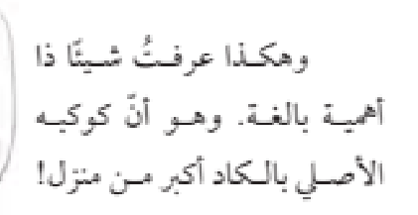
الطيار و الأمير الصغيرُ , الفلكي التركي
الرابع
وقت تفكر الطيار في كوكب الأمير الصغير , 1909 -1920م
وقت تفكر الطيار في كوكب الأمير الصغير
الصحراء الأفريقية , كوكب 612
حكاية اكتشاف الفلكي التركي للكوكب 612

Slide 3

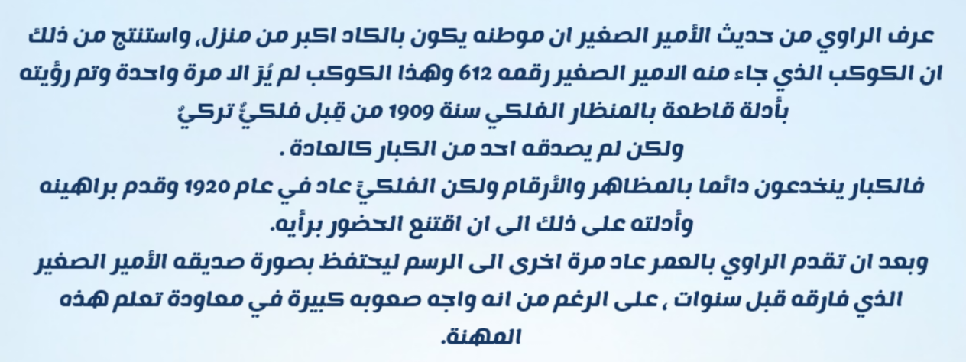

Slide 4

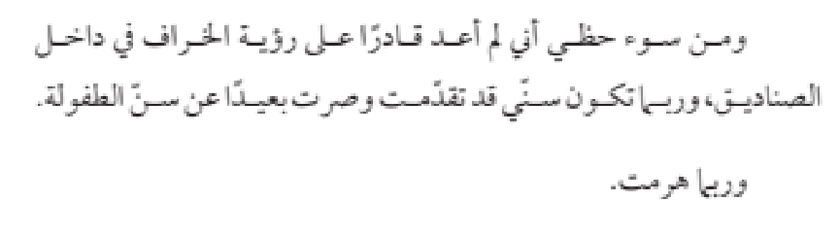
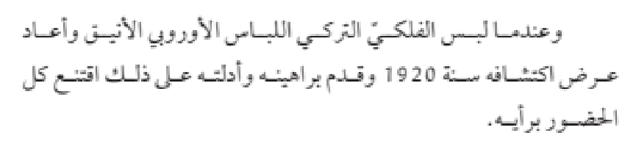
انتهى بإحساس الطَّيَّار بسوء حظه .
تغيير الفلكي لباسهُ ؛ حتى يستطيع توصيل فكرته واكتشافه ................

Slide 5




Slide 6
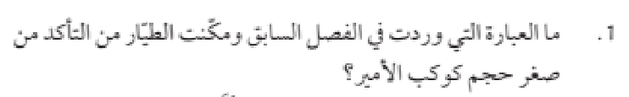




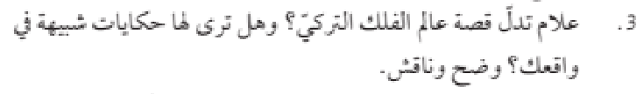

Slide 7
